Slide 1
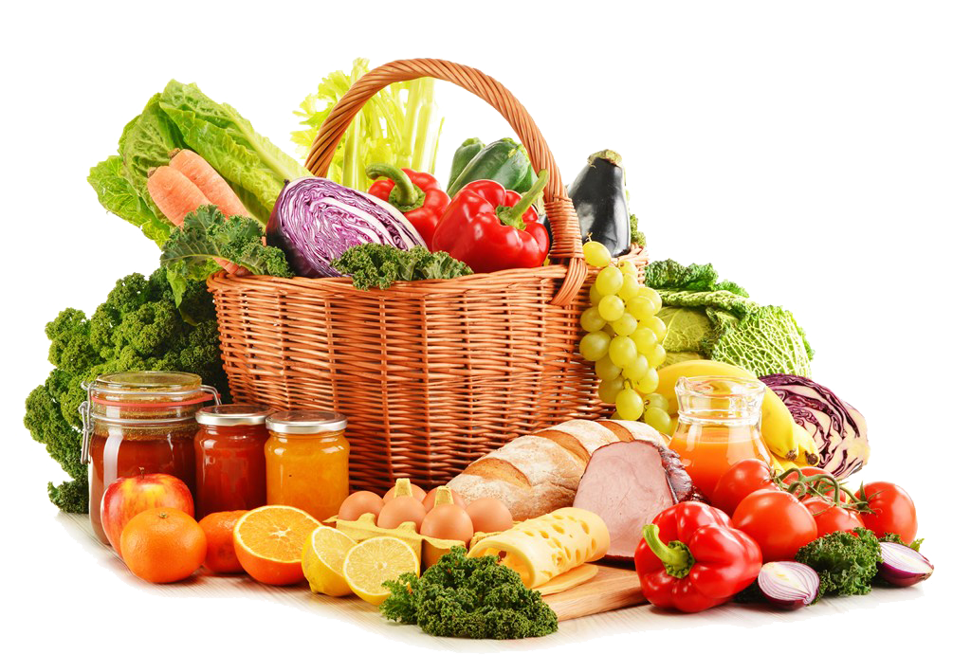




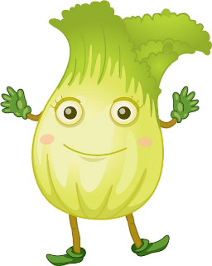

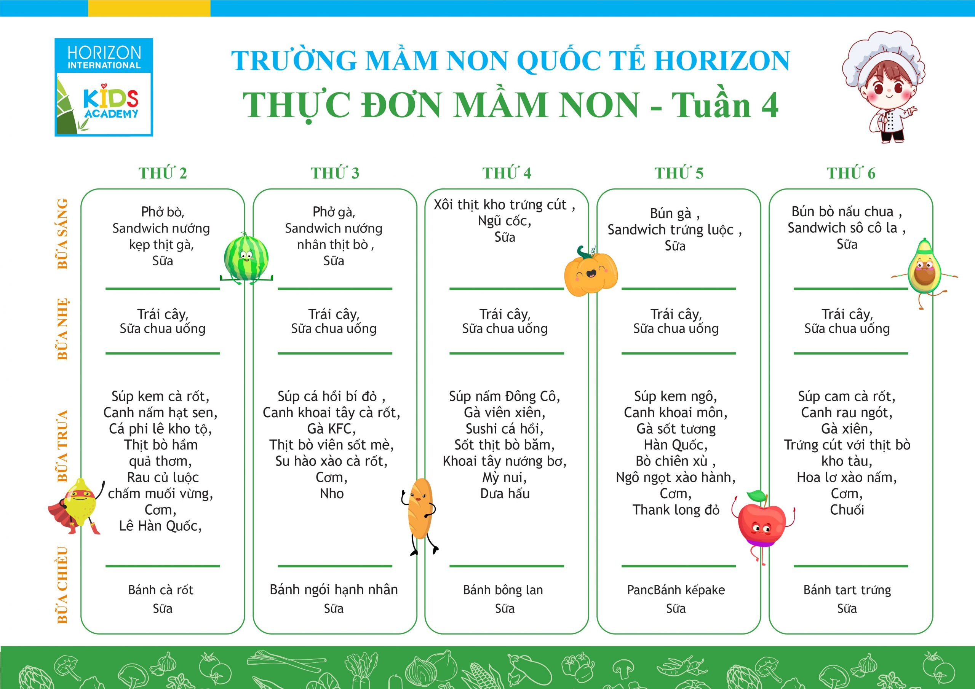
TRƯỜNG TIỂU HỌC CHU VĂN AN
THỰC ĐƠN BÁN TRÚ
Tuần 23 (24/02/2025 đến 28/02/2025)
MÓN CƠM
MÓN MẶN
MÓN CANH
MÓN
XÀO
TRÁNG
MIỆNG
ĂN XẾ CHIỀU
Chả cá rán, thịt rim
Canh cải nấu tôm
THỨ 2
Cơm trắng
Thịt luộc chấm magi
Canh đậu trứng cà chua
Bắp cải xào
Củ đậu
Sữa Vinamilk ADM IQ
THỨ 3
Cơm trắng
Thịt rim tôm nõn
Canh bí nấu tôm
Su su, cà rốt xào
Dưa hấu
Bánh Hữu Nghị
Hương dứa
THỨ 4
Cơm trắng
Học sinh nghỉ
THỨ 5
Cơm trắng
Su hào, cà rốt xào tỏi
Chuối tiêu
Bánh hăm bơ gơ
THỨ 6
Cơm trắng
Canh thịt bò ninh khoai tây, cà rốt
Su su luộc
Sữa Vinamilk ADM IQ
Trứng ốp, chả viên rán
Ổi

